Slide 1

Inteligencia de Negocios
Proyecto final
febrero 2017
MiÑo jorge, vernaza marlon, villalta luis

Slide 2
Proyecto Final
Objetivos
Implementar e investigar el funcionamiento de un clasificador de sentimientos utilizando datos recolectados de Twitter desde octubre del 2016 para identificar tendencias de opinión sobre los candidatos presidenciales.

Slide 3
Introducción
Debido a la aparición de nuevas herramientas hoy en día se puede realizar un análisis de las tendencias políticas de maneras diferentes a las cuales se realizaba en el pasado, en el presente proyecto se pretende realizar el análisis de estas tendencias con la utilización de herramientas tales como CouchDB en donde se almacenara datos recolectados de la red social twitter, estos datos posteriormente se indexaran a la herramienta Elasticsearch la cual se la utilizara para realizar búsquedas y minar la opinión pública, esto se hace con el objetivo de conocer cuál es la opinión publica de los candidatos presidenciales, posteriormente a este paso se realizara gráficas para mostrar los resultados obtenidos para este paso se utilizara la herramienta Kibana.

Slide 4
Método
1. Primero tuvimos que realizar la adquisición de los datos para lo cual utilizamos un cosechador de tweets donde se establecieron algunas coordenadas necesarias para capturar estos tweets que son correspodientes a la ciudad de Quito. Para esto se utilizó un script codificado en Python y una base de datos de CouchDB.
2. Ahora necesitamos que estos tweets se filtren para solo salgan los correspondientes a la cuidad de Quito ya que en la recolección de tweets se obtiene información que proviene otro otros países como Colombia o Perú; entonces para eso es necesario utilizar vistas en la base de datos de CouchDB.

Slide 5
Método
3. Cuando ya se tengan solo los tweets de Quito, es necesario procesar el cambio de texto de cada tweet ya que con ese procesamiento se podrá analizar la opinión pública. Pero este procesamiento de texto va involucrar la remoción de algunos caracteres especiales, links, tags, etc.
4. A continuación se tendrá que realizar un análisis sobre el texto de cada uno de los tweets, para poder minar opinión pública, para esto utilizaremos la herramienta Elasticsearch para permitir realizar búsquedas sobre el texto de los tweets.

Slide 6
Método
5. Por último se debe analizar cada uno de los tweets para cada candidato o partido al que pertenezca esto permitirá identificar cual es la tendencia de la opinión pública. Para saber cuál es la tendencia se deberá hacer una presentación de gráficos, tablas para poder comprender fácilmente los resultados que se van a presentar para esto se necesitara la herramienta Kibana.

Slide 7
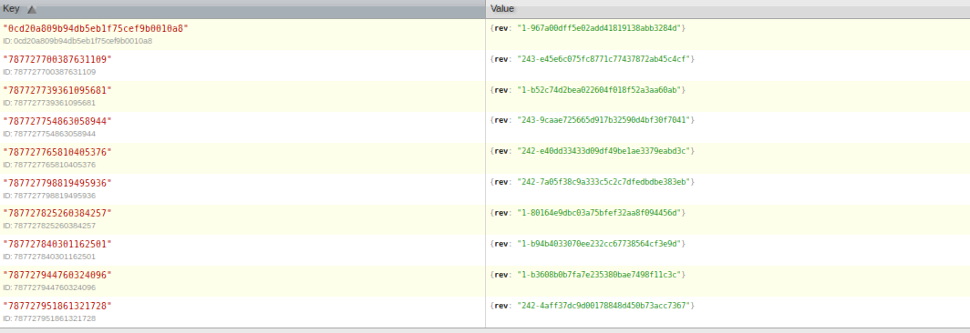
Resultados
Tweets totales

Slide 8
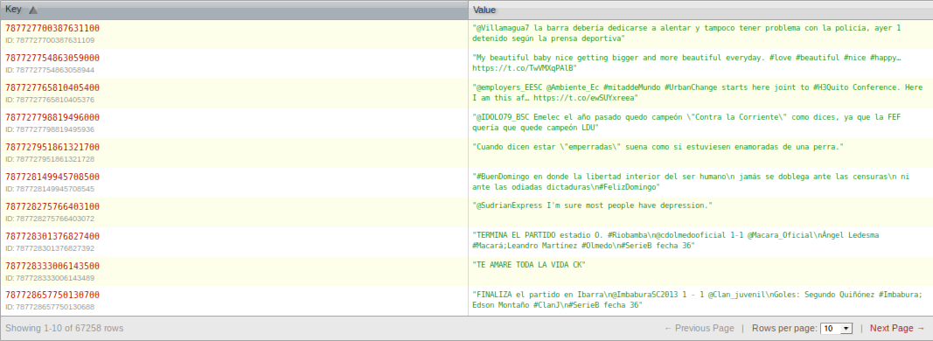
Resultados
Tweets filtrados

Slide 9
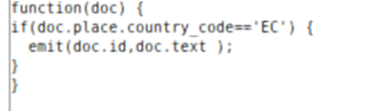
Resultados
Codigo para el filtrado de tweets

Slide 10
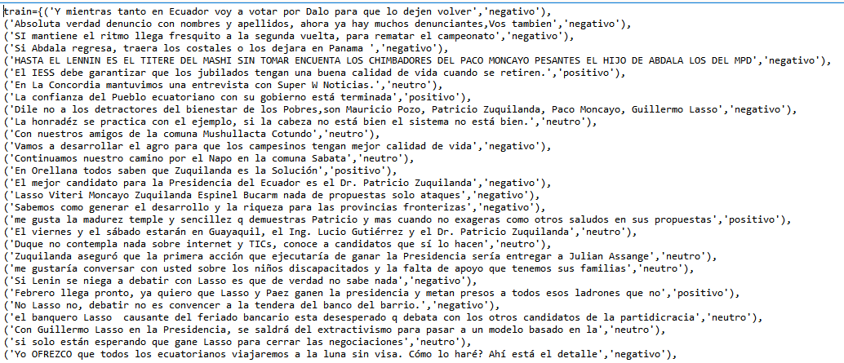
Resultados
Data set de entrenamiento

Slide 11
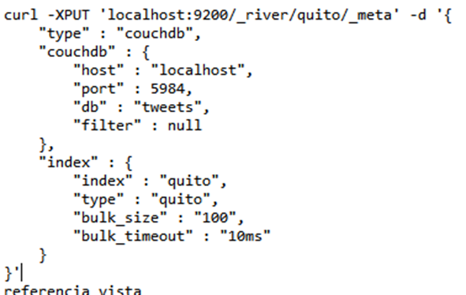
Resultados
Codigo para subir los tweets al Elasticsearch

Slide 12
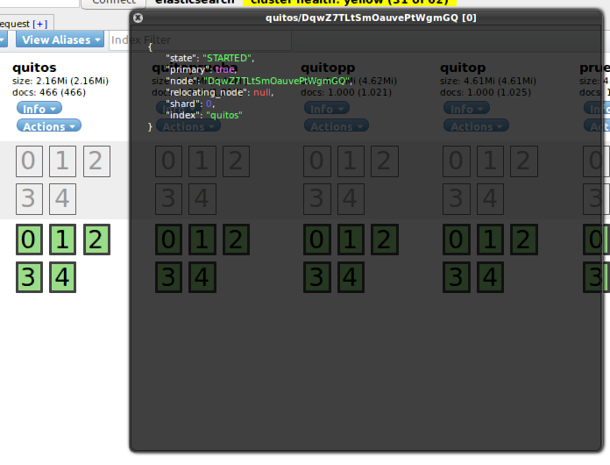
Resultados
Indexación de la base de datos de Couchdb en el Elasticsearch.

Slide 13
Conclusiones
• Concluyo que con este proyecto final hemos abordado la compleja tarea de explicar el contexto del análisis de sentimientos y algunos conceptos relacionados con esta área.
• Concluyo también el análisis de sentimiento es una herramienta muy poderosa, con la cual se puede obtener una gran cantidad de información apreciable para la empresa u organización.
• Además puedo concluir que como los datos provienen de fuentes como Twitter, Facebook o blogs, los cuales progresan en volúmenes inmanejables la minería de datos juega un papel relevante en cualquier proceso, ya que permite el almacenamiento y procesamiento de grandes cantidades de datos.

Slide 14
Trabajos futuros
• Para trabajos futuros es difícil especular sobre como un sistema relativamente aprendiz evolucionara en un futuro, pero existe una afirmación muy general en la cual se dice que el análisis de sentimientos necesita ir más allá de una escala unidimensional positiva-negativa.
• Entonces podemos decir que en un futuro no muy lejano, para capturar y razonar de manera más efectiva el amplio rango de emociones que los humanos expresan por escrito, se necesitara una escala multidimensional más sofisticada

